Slide 1

OpenLayers의 이해 및 구현
2019.08.13
김현정(kimhj@gaia3d.com)

Slide 2
목차
OpenLayers 소개
OpenLayers 시작하기
OpenLayers 사이트 살펴보기
프로젝트로 구현하기

Slide 3
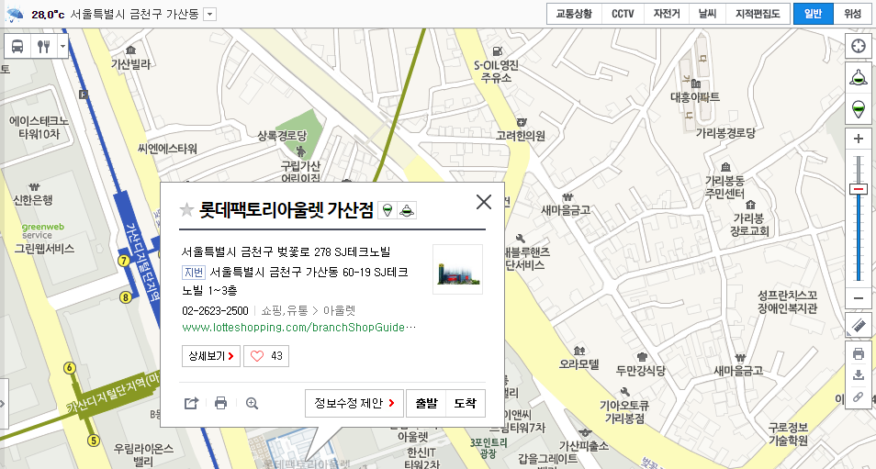
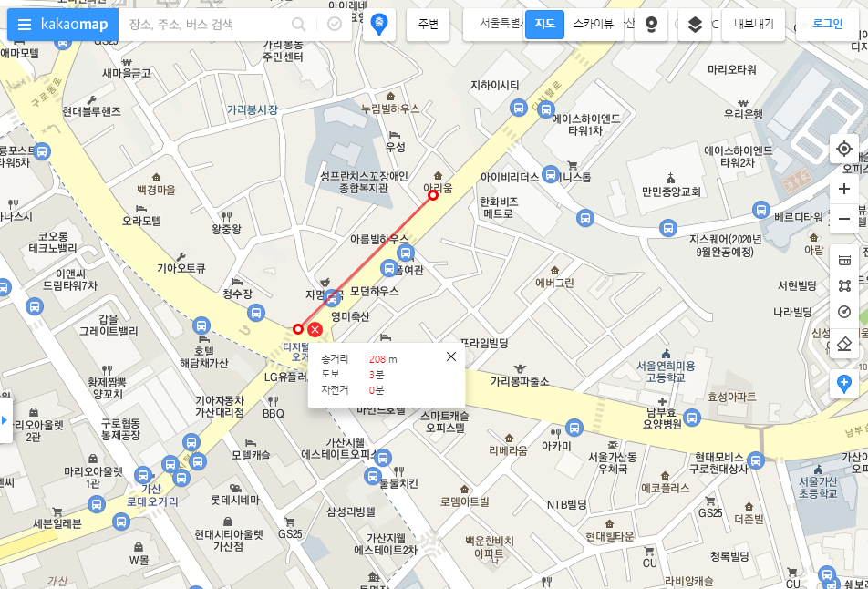
1. OpenLayers 소개
Map으로 할 수 있는 일 ➔ 지도 서비스
Map ?
https://map.naver.com/
https://map.kakao.com/
네이버 지도 API
카카오 지도 API
Map이 세팅되어 있다.
바라보고 있는 View가 있다.
배경지도 위에 교통상황, CCTV와 같은 Layer를 추가한다.
확대, 축소 등의 Control이 있다.
클릭 등의 Interaction이 있다.
팝업을 나타내는 Overlay가 있다.

Slide 4
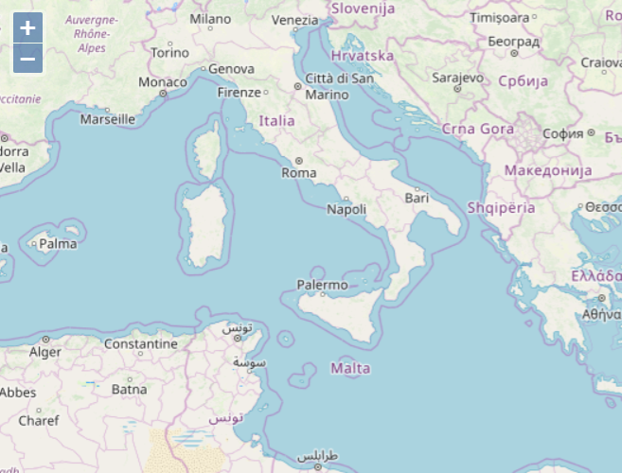
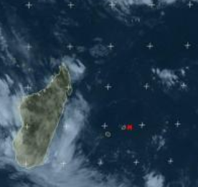
1. OpenLayers 소개
OpenLayers ?
지도 서비스를 위한 라이브러리
Data
Json
Image
xml
Text
Vector
Raster
etc
구글맵, OpenStreetMap 등과 같은 지도를 제공하는 별도의 서버가 필요하다. OpenLayers에서 지도를 제공하는 것이 아니다.
- 웹에서 지도를 시각화 하고, 조작하기 위해 사용
- 편리하게 지도 기능을 개발할 수 있게 해주는 도구
무상으로
공개된
오픈소스

Slide 5
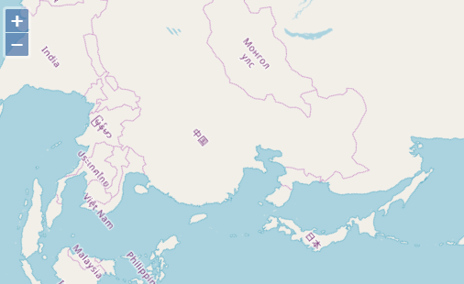
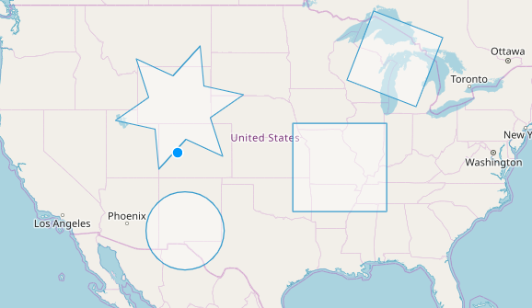
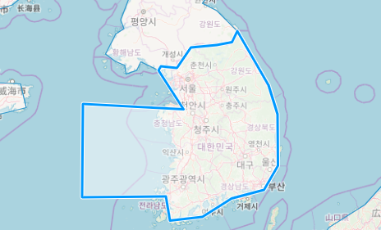
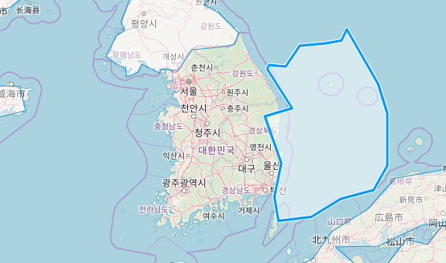
1. OpenLayers 소개
지도 확대/축소/회전
Feature 그리기
기능
미리 보기
그려진 Feature 수정하기
Feature 이동하기

Slide 6
2. OpenLayers 시작하기
(1) Version 선택
최신 버전: v5.3.0 (API - javascript ES6 문법 사용)
추천 버전: v4.6.5
(참고)
v5.3.0
v4
v3
v2
(really old)
Canvas 태그에 Map을 그림, 벡터 데이터의 고품질 렌더링
ie9에서 일부 기능 사용 불가 (ie10이상은 OK)
편집 기능의 개선
SVG(2차원 벡터 그래픽, xml) 태그에 Map을 그림
Canvas도 지원은 함
Difference between OpenLayer2 and Openlayers3
https://www.camptocamp.com/actualite/hot-new-features-in-openlayers-3/

Slide 7
2. OpenLayers 시작하기
(2) Map의 구성요소
OpenLayers는 Map이라는 객체 위에 필요한 요소를 추가
Map
ol.Map
ol.Layer
➔ Map에서 보여줄 자료 (항공영상, 건물, 도로 등)
ol.View
➔ Map이 바라보는 위치 (영역, 센터, 회전, 좌표계 등)
ol.Control
➔ 버튼을 클릭하여 일어나는 어떠한 동작 (확대, 축소, 회전 등)
ol.Interaction
➔ 마우스와 키보드를 이용하는 어떠한 동작 (드래그, 셀렉트 등)
ol.Overlay
➔ Map 위에 보여질 팝업 (팝업, 위치 설정 등)

Slide 8
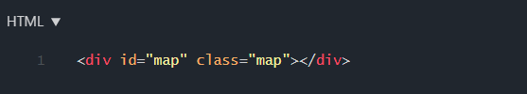
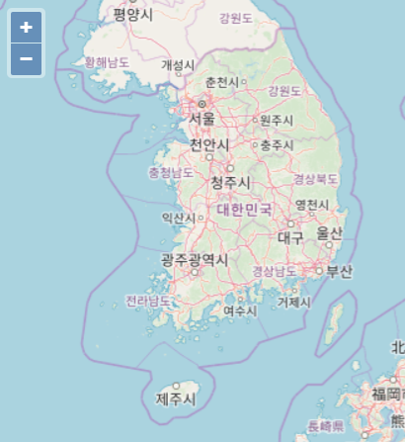
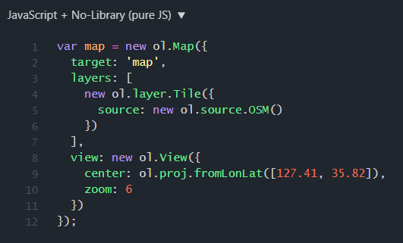
2. OpenLayers 시작하기
(3) 간단한 Map 생성하기
https://jsfiddle.net/26hpsovg/1/

Slide 9
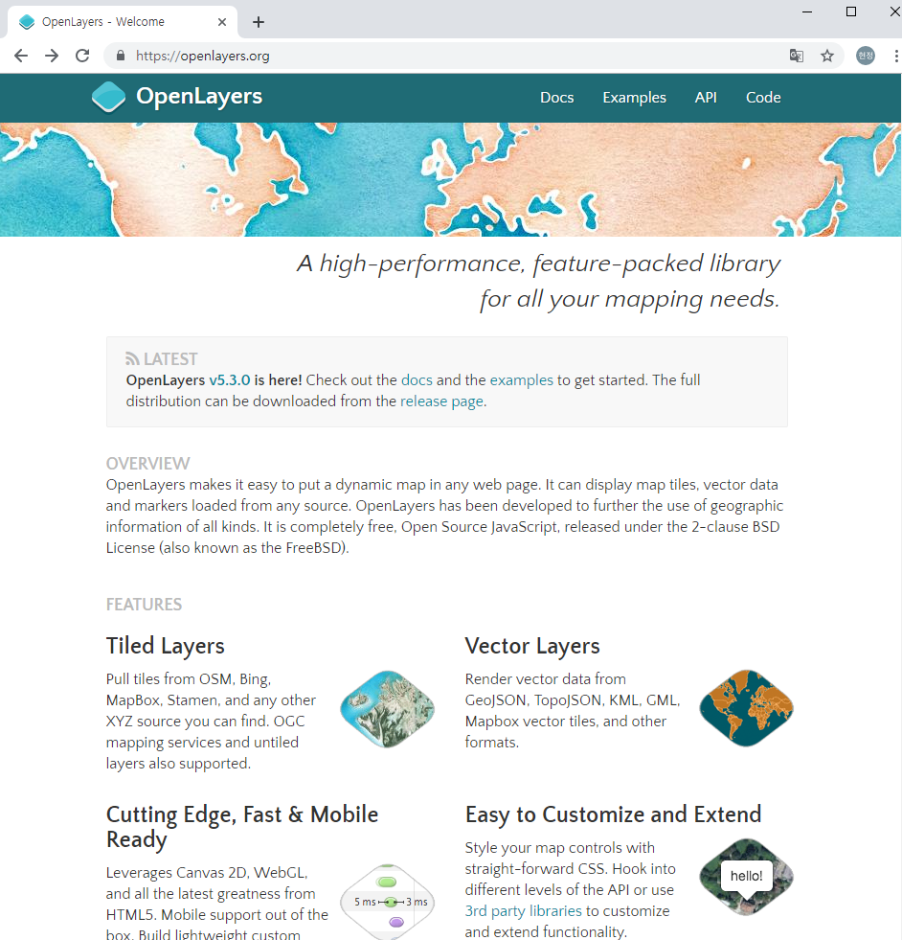
3. OpenLayers 사이트 둘러보기
https://openlayers.org/
Quick Start
Tutorials
Example
API
버전 별 API

Slide 10
4. 프로젝트로 구현하기
프로젝트 세팅
(1) Eclipse 설치 - zip파일의 압축을 해제
(2) GitHub에서 소스 다운받기 : https://github.com/Gaia3D/gis-demo (zip 파일로 내려받기)
(3) 이클립스에서 workspace 폴더 지정 후 확인
(4) 이클립스에서 우클릭해서 import – Projects from Folder or Archive - demo.zip을 선택
(5) 프로젝트명에서 우클릭하여 maven – update project
(6) STS 다운로드 → Help – Market 에서 sts 검색하여 다운로드
(7) Lombok 다운로드 → @Getter, @Setter, @toString 반복되는 코드를 줄여주는 라이브러리
설치된 library에서 lombok을 찾아서 우클릭하여 Properties
커맨드 창을 열고, 해당 경로로 이동하여 jar 실행
> cd C:\Users\kimhj\.m2\repository\org\projectlombok\lombok\1.18.6
> java –jar Lombok-1.18.6.jar
Install/Update 눌러서 Lombok 인스톨 후 이클립스 재부팅
(8) SQL: 소스 경로 /resource/static/doc/ddl.sql, dml.sql 실행

Slide 11
4. 프로젝트로 구현하기
maven
자바 프로젝트의 빌드를 자동화 해주는 툴
필요한 라이브러리를 maven repository에서 검색해서 <depecdency>에 추가
Libraries의 Maven Dependencies에 추가됨을 확인
추가 후에 Maven Update가 필요하다.
잘 안될때?
프로젝트를 깨끗하게 만들어보자.
프로젝트 우클릭 → Maven → Update Project
프로젝트 우클릭 → Run as → Maven clean
Project → Clean

Slide 12
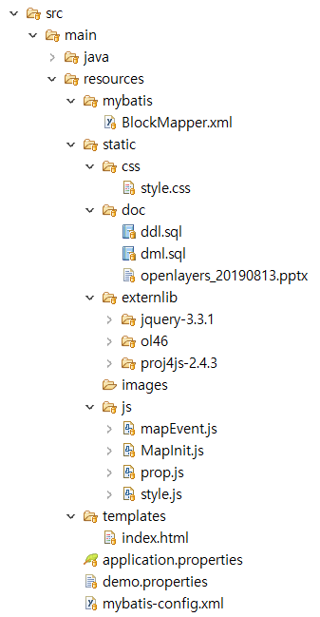
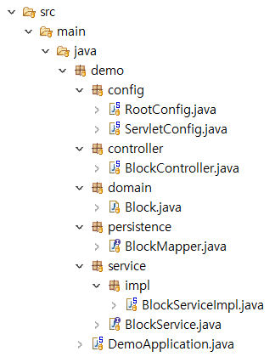
4. 프로젝트로 구현하기
프로젝트 구조
Document
외부 라이브러리
javascript
서버 실행
우클릭 → Run As → Spring Boot App
내장 톰캣 사용 시 포트 설정
server.port=18080

Slide 13
4. 프로젝트로 구현하기
개발자 도구에서 조회
map ➔ view ➔ zoom, rotation, current projection, epsg code
GAIA3D.Map.getView().getZoom()
GAIA3D.Map.getView().getRotation()
GAIA3D.Map.getView().setRotation(90 * Math.PI/180)
GAIA3D.Map.getView().getProjection().getCode()
map ➔ layers ➔ array
GAIA3D.Map.getLayers().getArray()
map ➔ layer ➔ source
GAIA3D.Map.getLayers().getArray()[0].getSource()
map ➔ layer ➔ source ➔ feature
GAIA3D.Map.getLayers().getArray()[1].getSource().getFeatures()
map ➔ layer ➔ source ➔ feature ➔ geometry
GAIA3D.Map.getLayers().getArray()[1].getSource().getFeatures()[0].getGeometry()
GAIA3D.Map.getLayers().getArray()[1].getSource().getFeatures()[0].getGeometry().getCoordinates()
ol-debug.js

Slide 14
4. 프로젝트로 구현하기
소스 설명
index.html
MapInit.js
mapEvent.js
style.js

Slide 15
4. 프로젝트로 구현하기
Draw 실습
openlayers.org 사이트의 하단에 v4.6.5의 Example로 이동
draw를 검색하여 Draw Features를 클릭 https://openlayers.org/en/v4.6.5/examples/draw-features.html?q=draw
wrapX? OSM에서 -180˚~180 ˚ 이 반복되는 것을 중단 jsfiddle에서 확인 ➔ https://jsfiddle.net/bdvnwqha/1/ (릴리스 정보에 따르면 wrapX 속성은 버전 3.1.1의 tileJSON 소스에서만 사용할 수 있으며, 버전 3.2.0부터는 OSM 및 BingMaps 소스에서 사용할 수 있습니다.)
예제를 확인하여 프로젝트에 추가
프로젝트의 MapInit.js에서 drawGeometry, clearDrawInteraction 함수 참조
생략

Slide 16


4. 프로젝트로 구현하기
Icon 변경 실습
openlayers.org 사이트의 하단에 v4.6.5의 Example로 이동
➔

Slide 17
4. 프로젝트로 구현하기
Overlay 실습
openlayers.org 사이트의 하단에 v4.6.5의 Example로 이동

